Slide 1
К уроку «Лирические и исторические песни» в курсе «Краеведение»
Выполнили: Степанова Настя и Быструшкина Марина (8 класс)

Slide 2
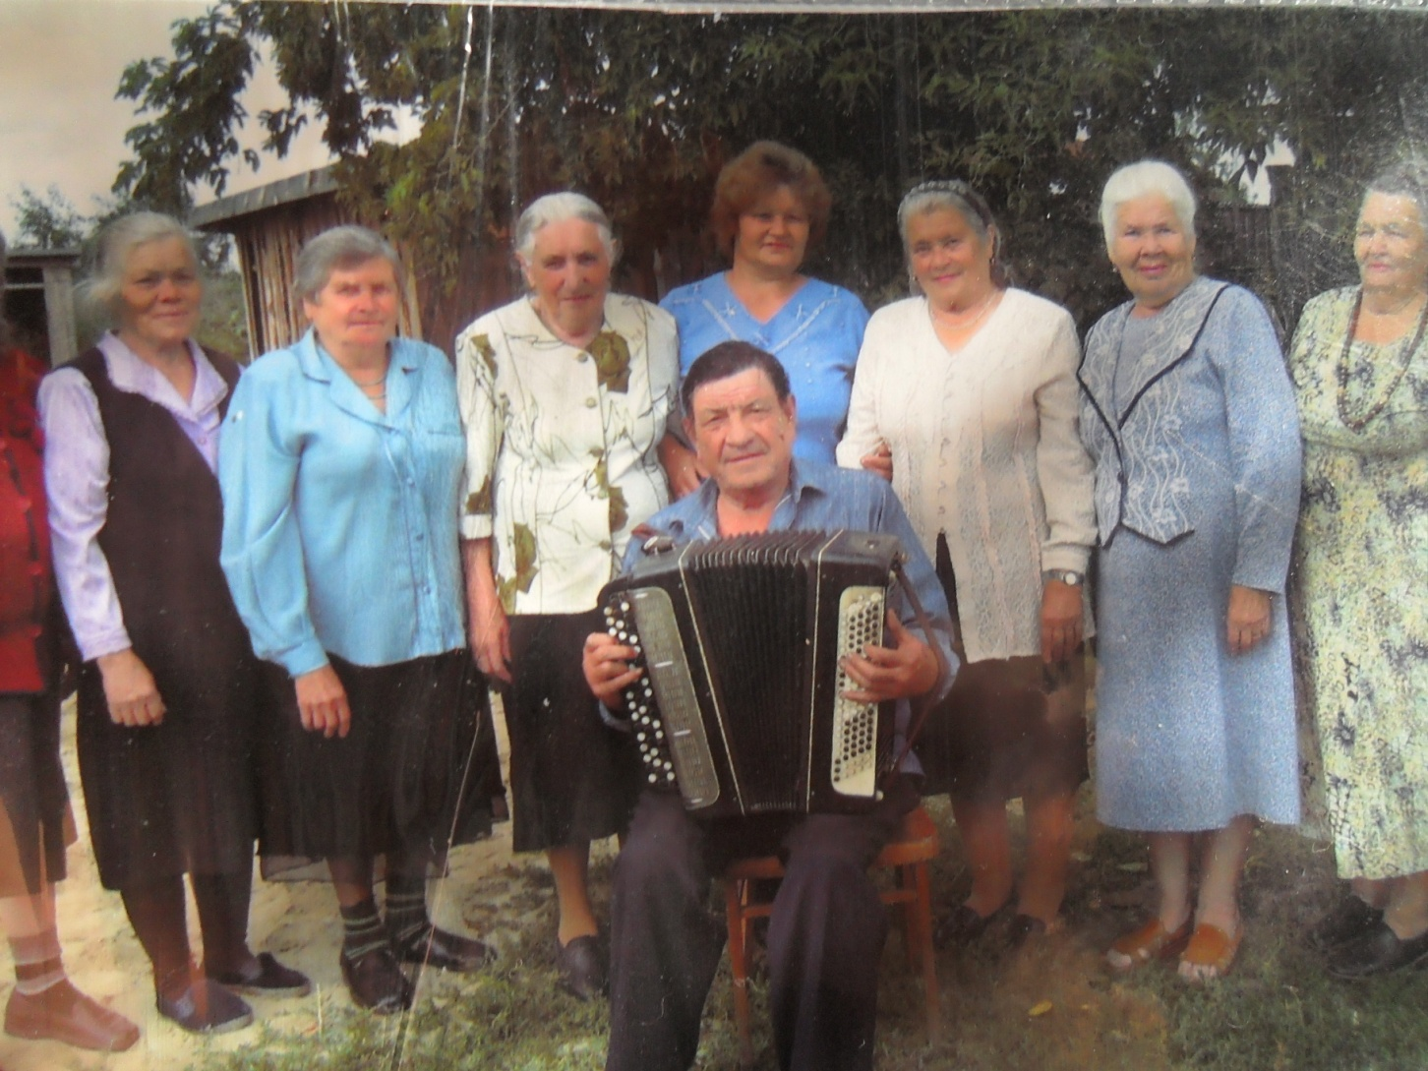
Любят народные песни под гармонь в нашем селе Б.Чаусово

Slide 3
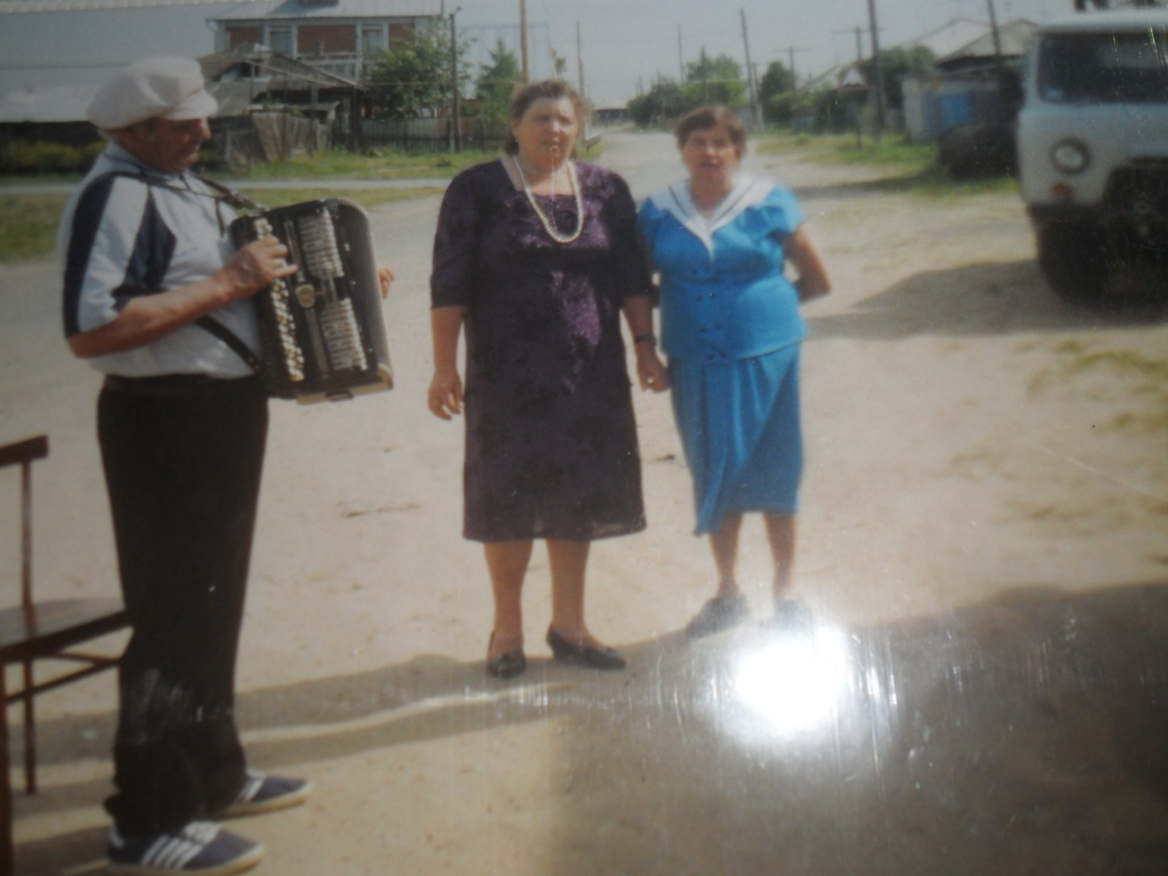

Slide 4
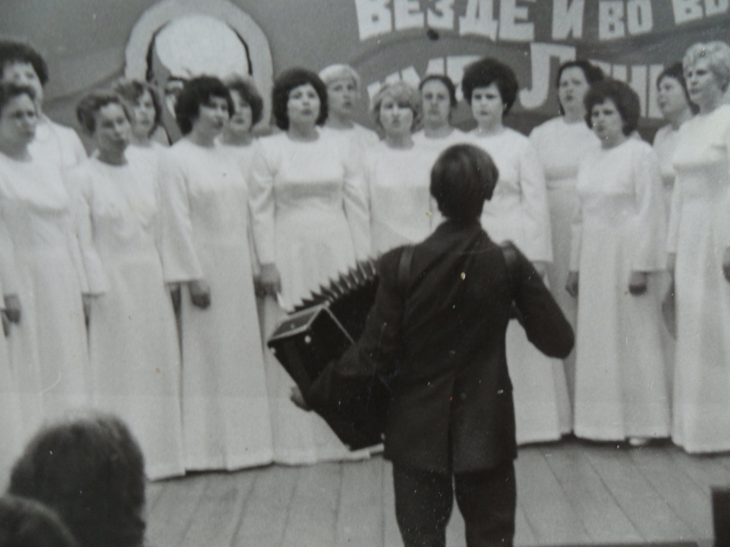
Из архива села

Slide 5
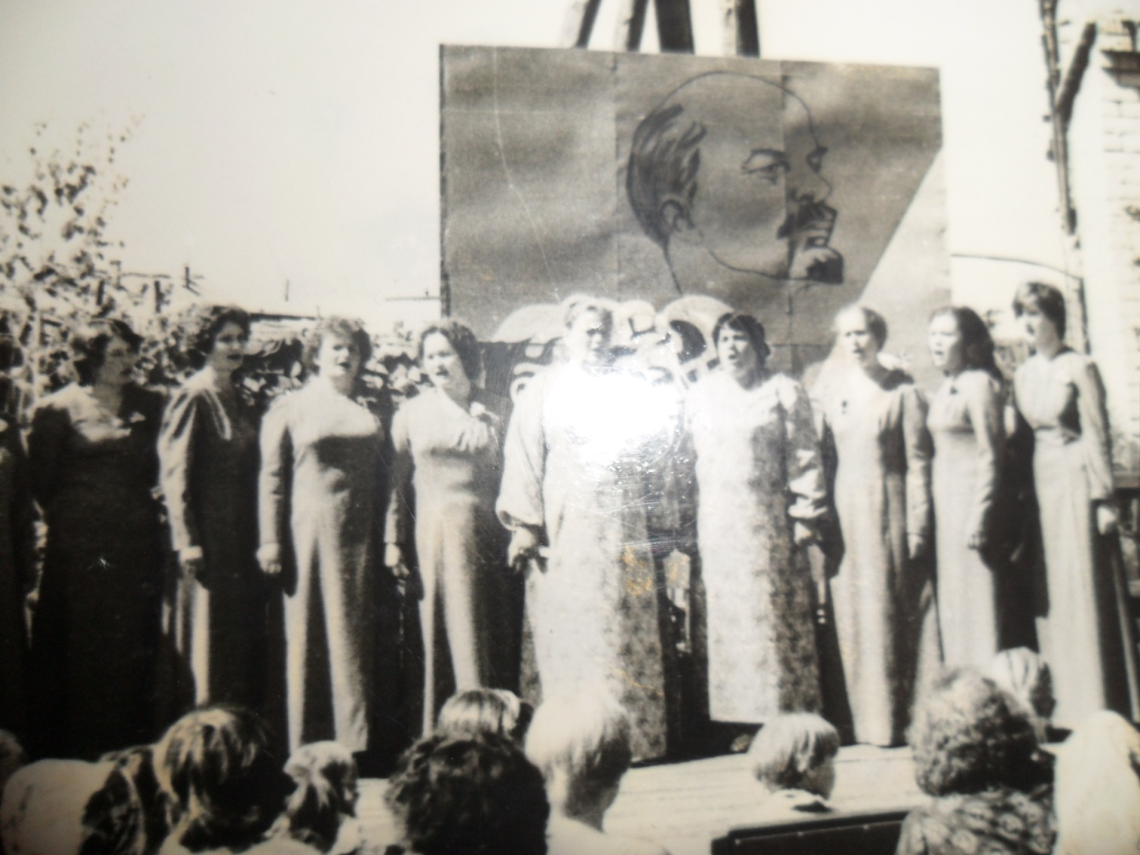

Slide 6
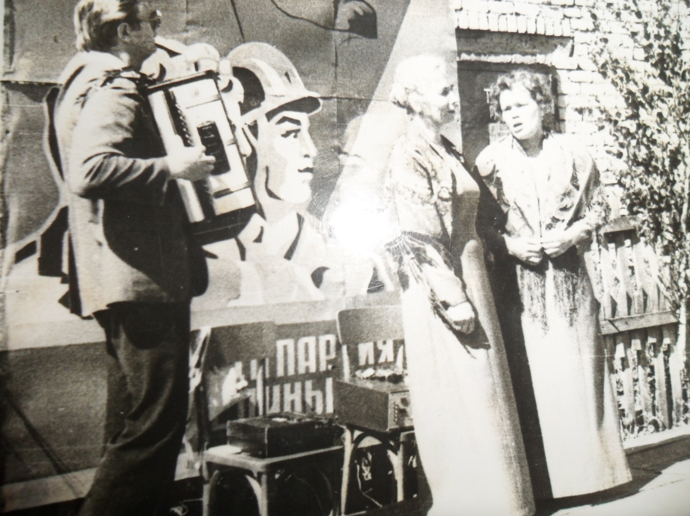

Slide 7
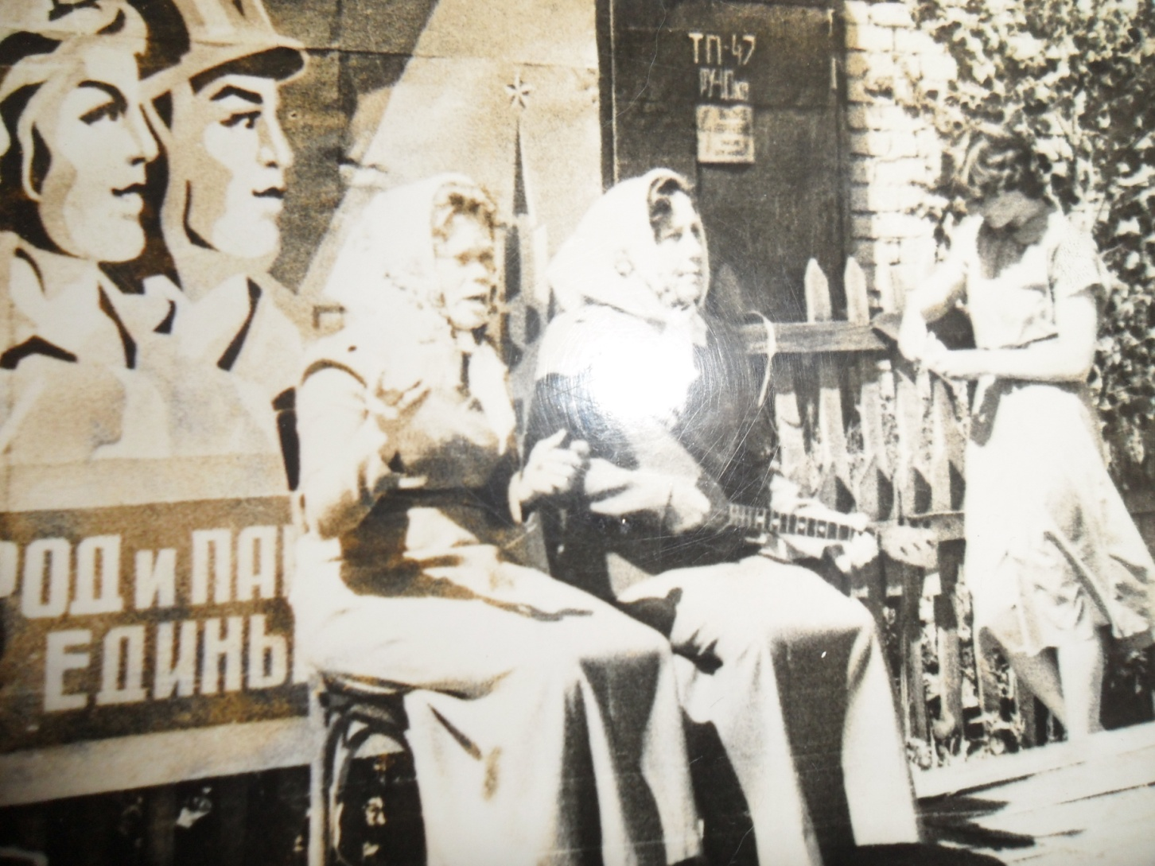

Slide 8
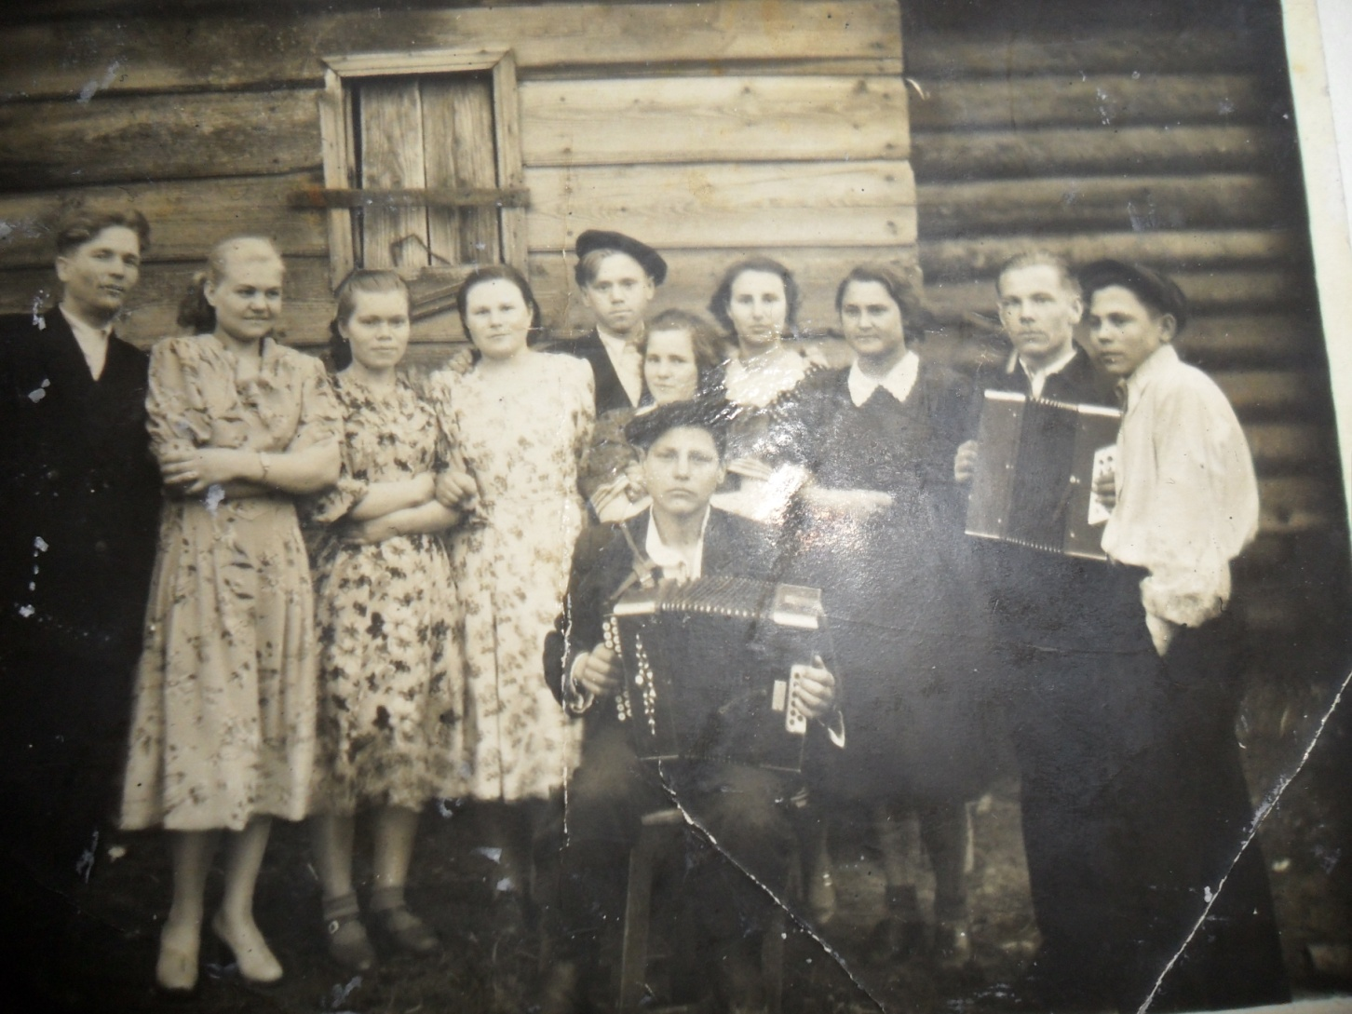

Slide 9
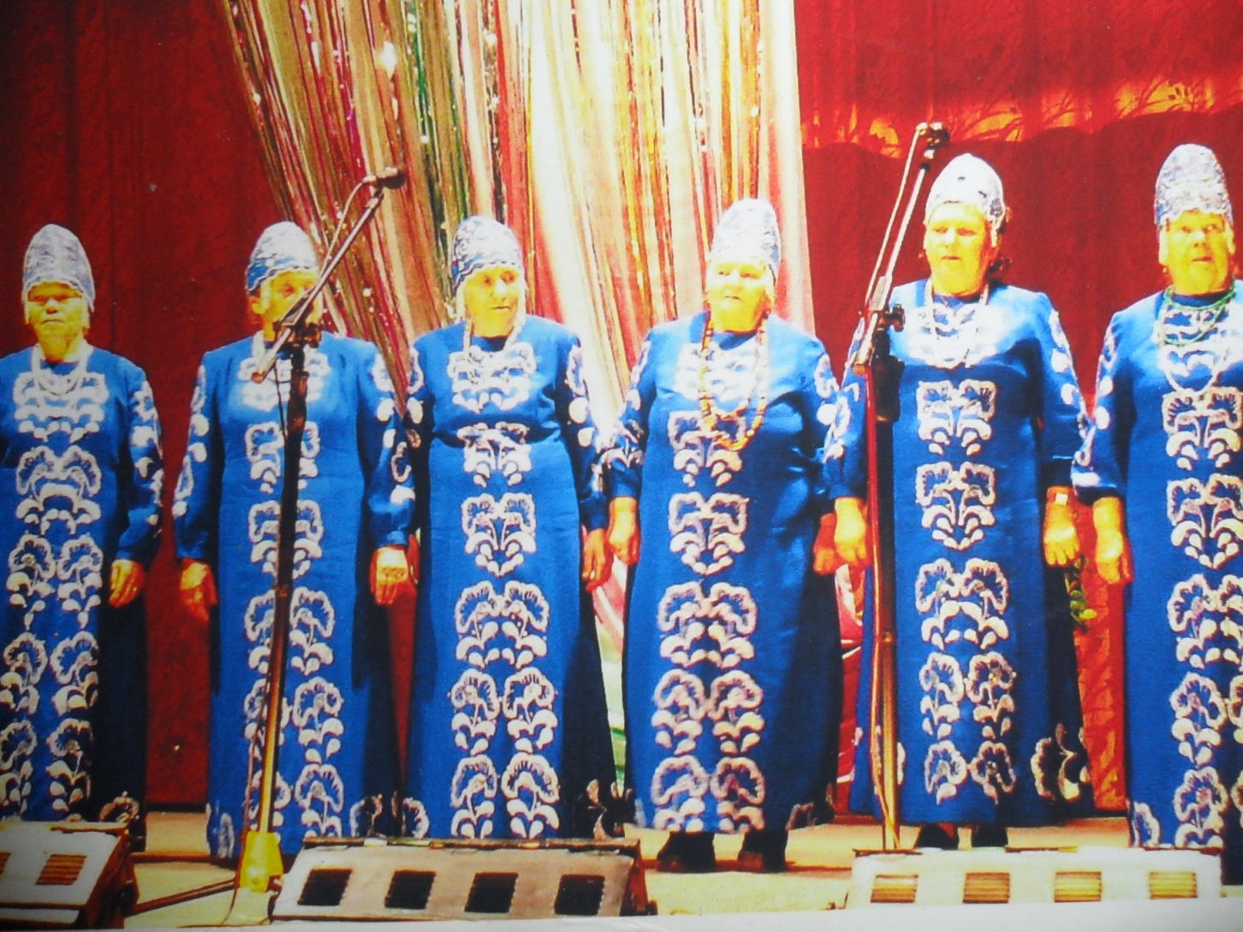
Ансамбль сельского дома культуры «Сударушка»

Slide 10
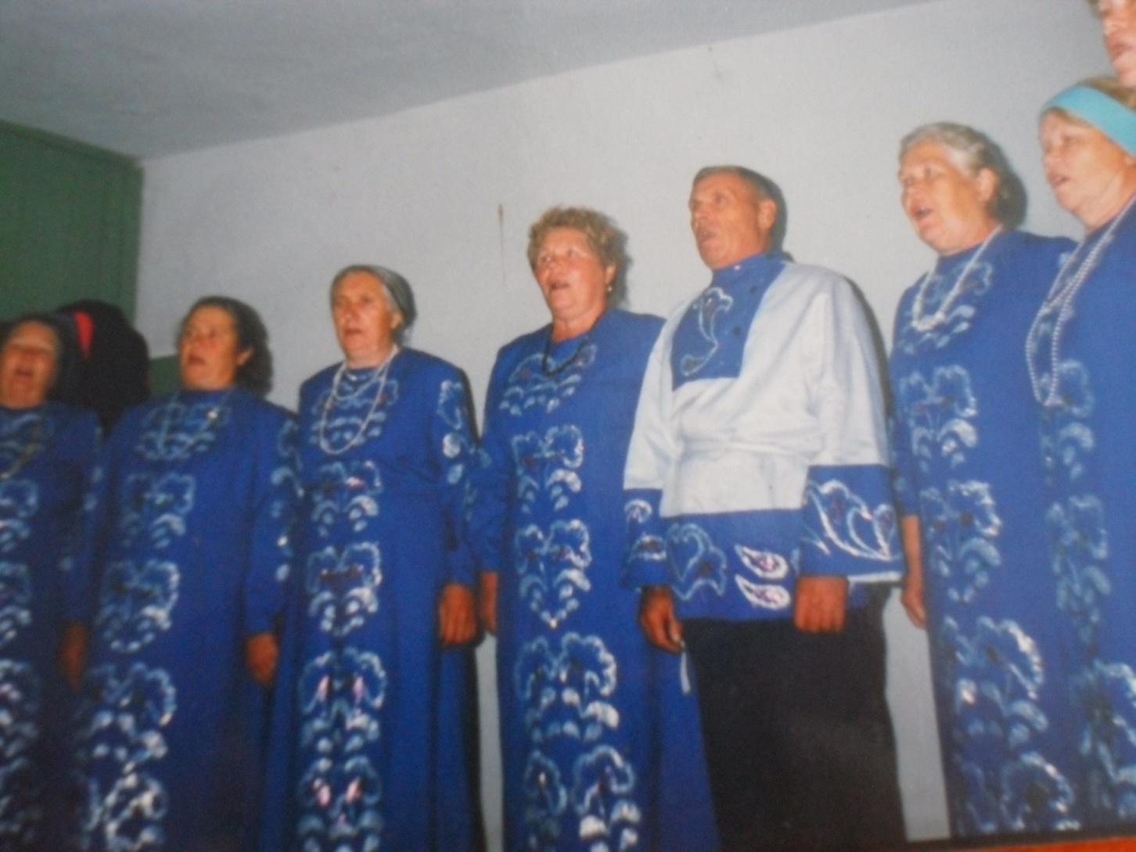
«Сударушка»

Slide 11
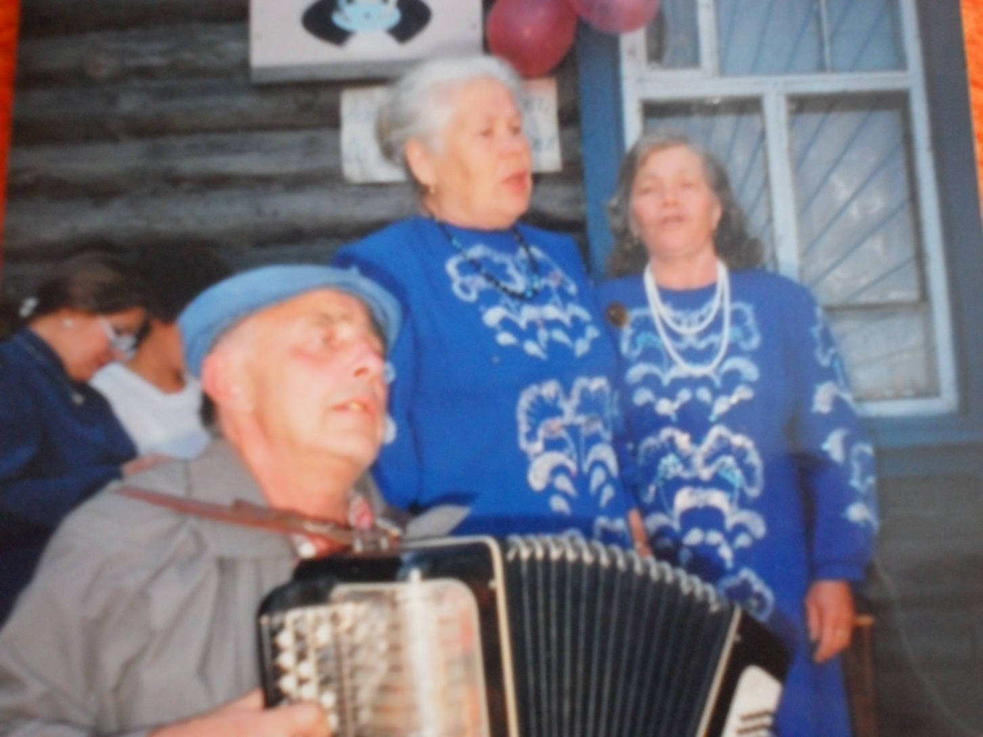
Солистки

Slide 12
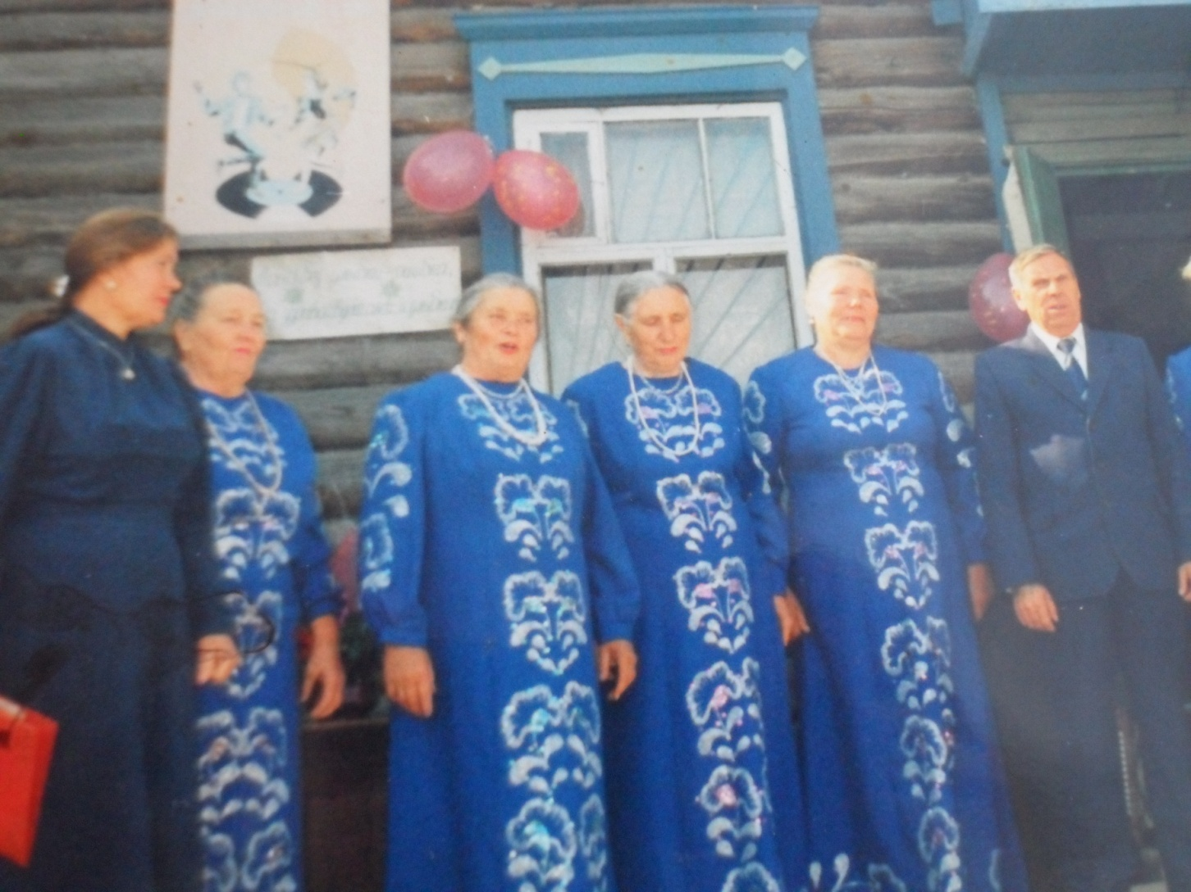
Выступление на празднике «День победы»

Slide 13
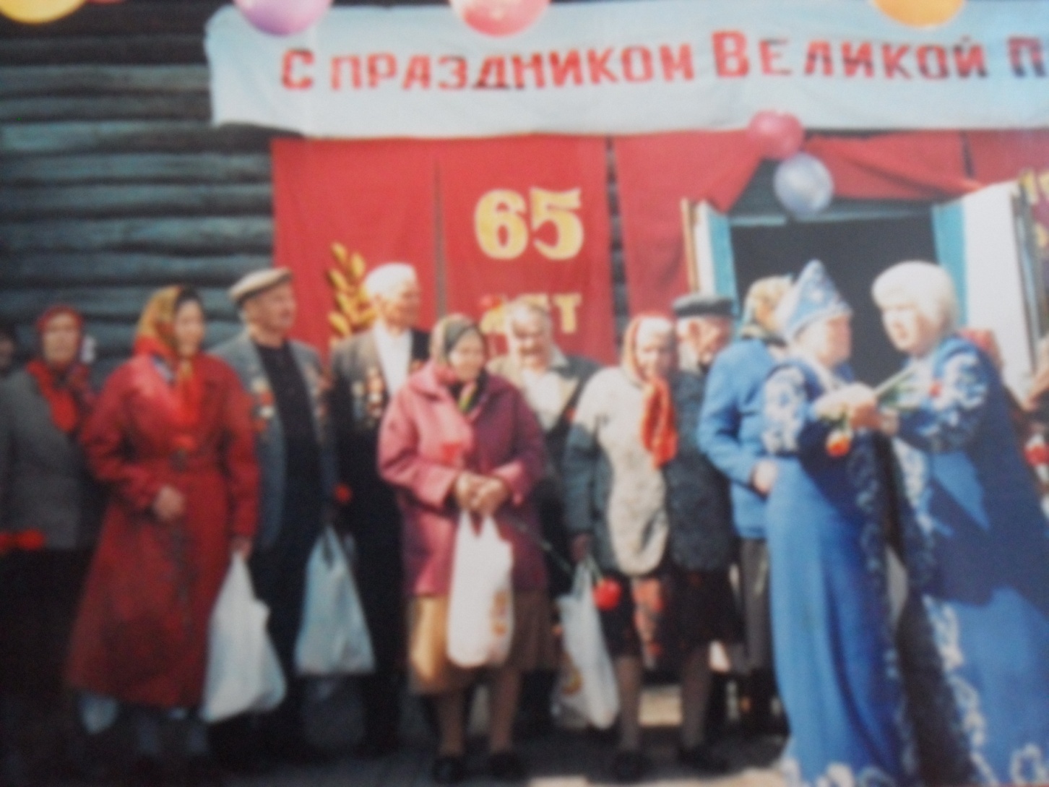
Выступление перед ветеранами войны

Slide 14
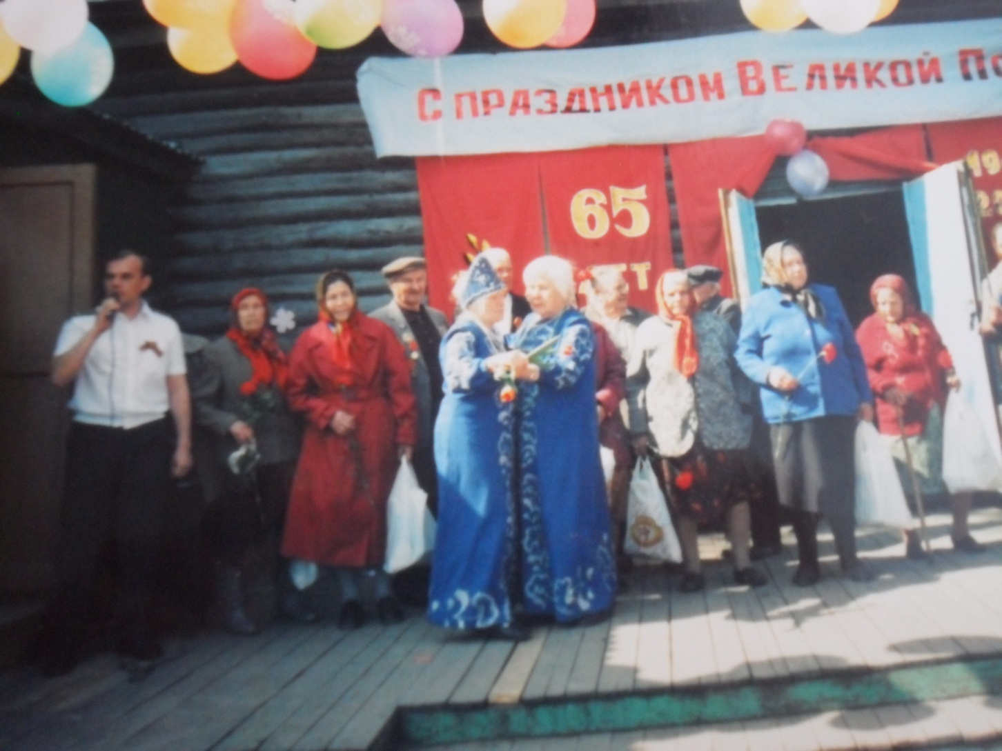

Slide 15
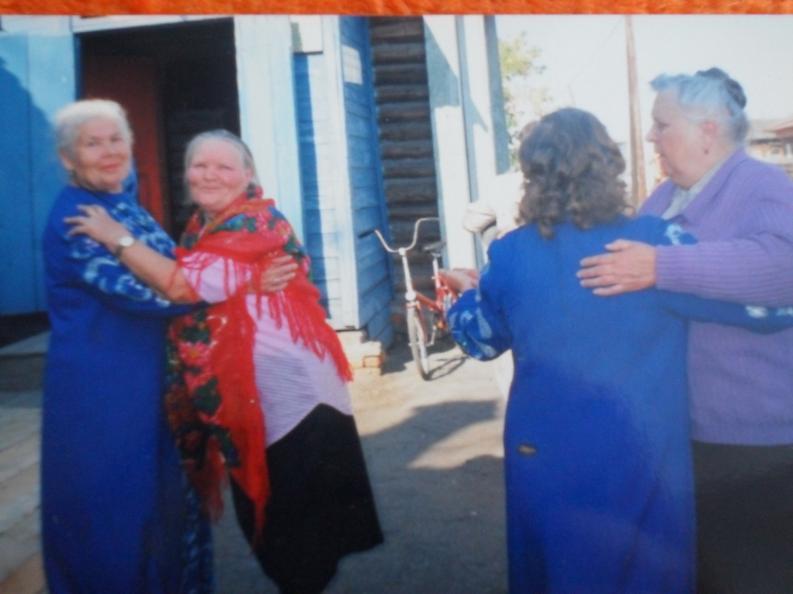
Песня помогает!

Slide 16
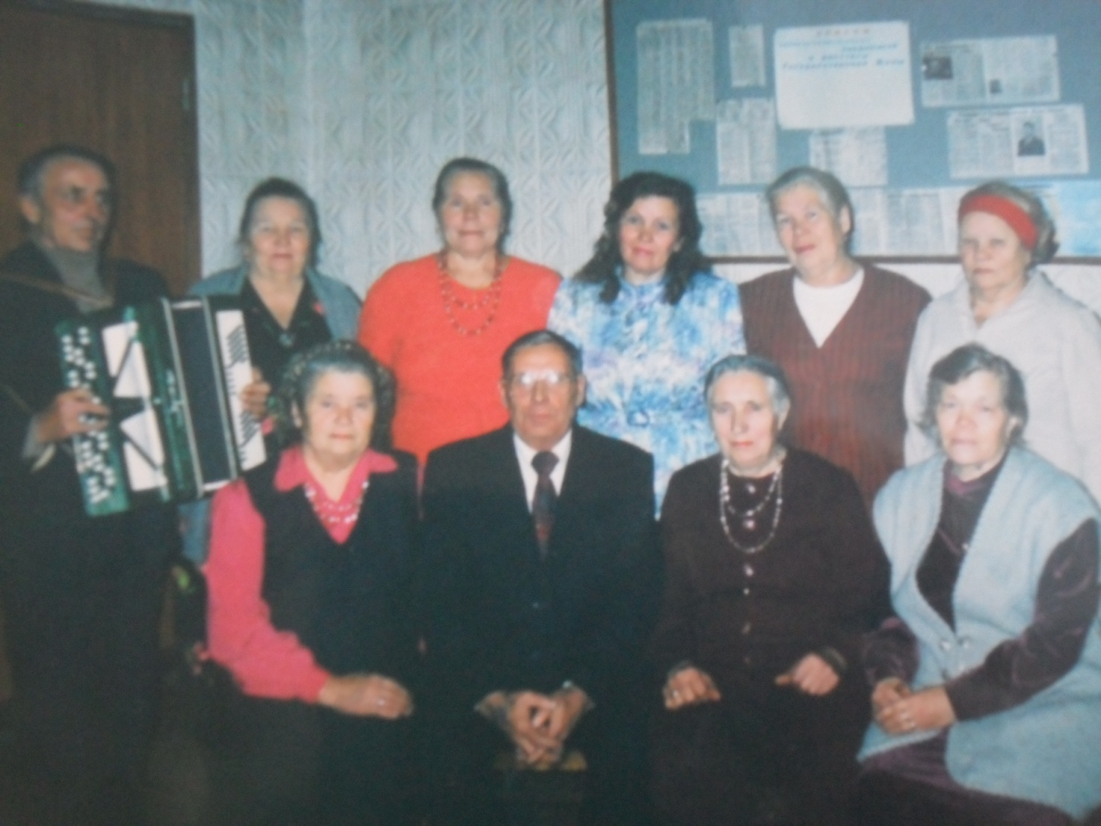

Slide 17
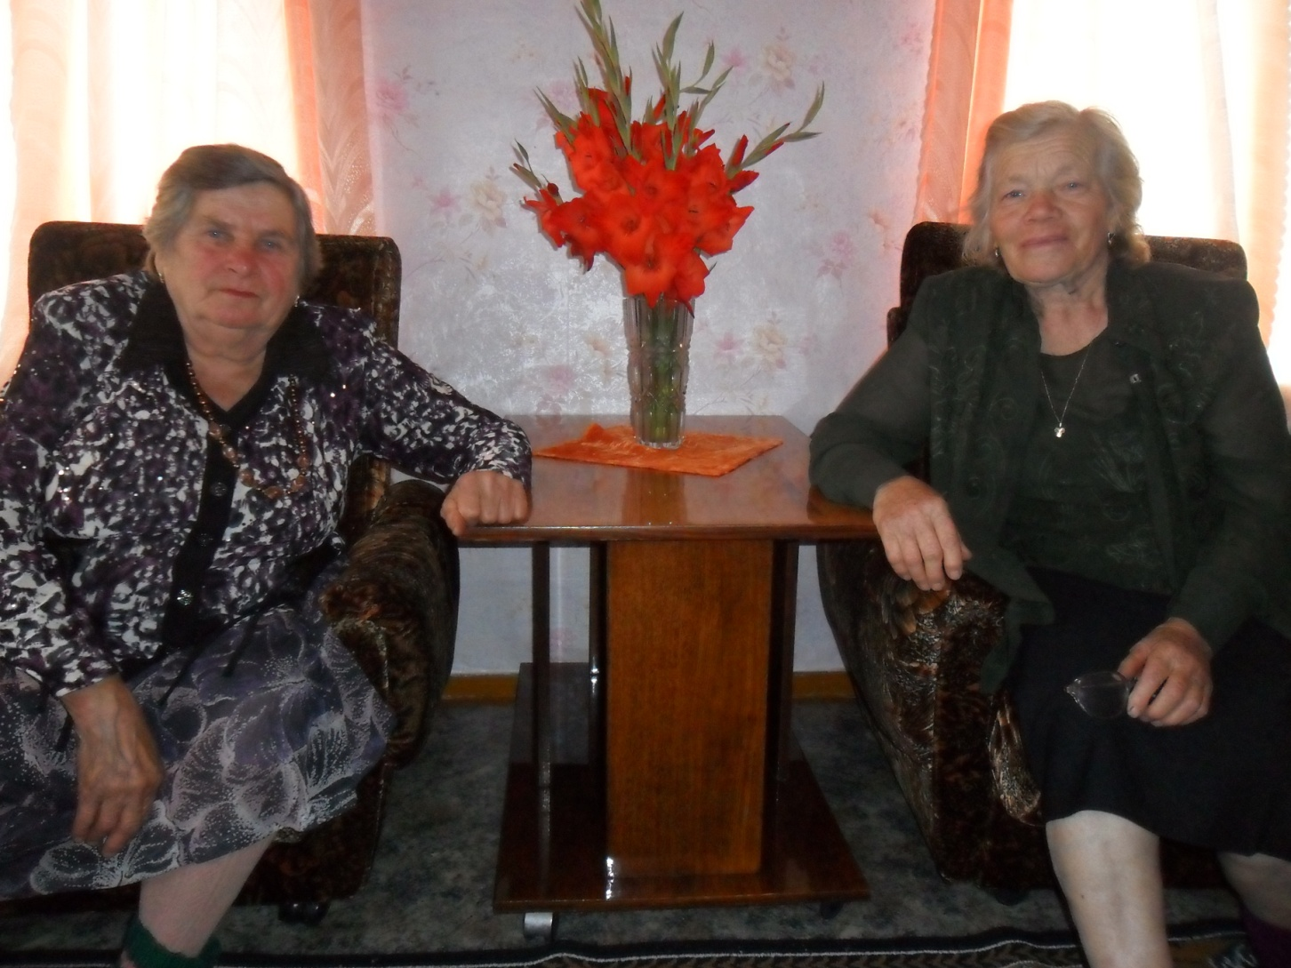
Уговорили спеть наших бабушек!

